Slide 1
AUDIÊNCIA PÚBLICA
(ART.9°§ 4°,LRF)
1° QUADRIMESTRE
27/05/2022
SECRETARIA DA SAÚDE

Slide 2
São 226 profissionais que atuam no Fundo Municipal de Saúde, na seguinte estrutura:
Secretaria de Saúde - Gestão
Atenção Básica
Atenção Secundária de Saúde
Controle e Avaliação
Vigilância em Saúde
Setor de Regulação
Conselho Municipal de Saúde
Assistência Farmacêutica

Slide 3
Atenção Básica, Média e Alta Complexidade
09
Estratégias Saúde da Família e 07 Equipes de Saúde Bucal
02
Extensões de Saúde
01
Vigilância em Saúde
01
Farmácia Básica
01
Setor de Regulação
01
Equipe Multidisciplinar De Atenção Domiciliar
01
01
Centro De Apoio Psicossocial – CAPS
Centro de Especialidades

Slide 4
Durante o 1º quadrimestre foram realizados 168.887 atendimentos e procedimentos em todas unidades de saúde, nas seguinte áreas:
ATENDIMENTOS | 3ºQ2021 | 1ºQ2022 | %
ESF | 32.080 | 58.370 | 81,95%
Monitoramento Epidemiologia | 2.377 | 3.863 | 62,5%
Fisioterapia | 944 | 3.533 | 274%
EMAD | 429 | 1.661 | 287%
Fraldas Geriátricas | 17.136 | 20.250 | 18,17%
Centro de Triagem - COVID | 2.802 | 5.384 | 92%
CAPS | 954 | 1.402 | 47%
Atenção Primaria (Exames) | 38.190 | 46.045 | 20,56%
Farmácia | 21.209 | 23.579 | 11,17%
Exames Especializados | 2.754 | 1.827
Consultas Especializadas | 2.001 | 2.973 | 48,6%

Slide 5
PRONTO ATENDIMENTO
5.531
Atendimento Médico
94
330
Exames Laboratoriais
682
Exames Radiológicos
1.182
Classificação de Risco / Consulta de Enfermagem
Transferências para HNSC
Imobilização Ortopédica
63

Slide 6
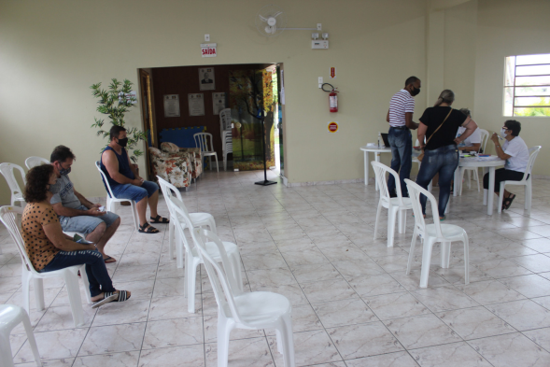
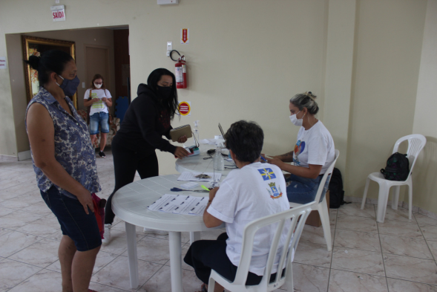

Slide 7
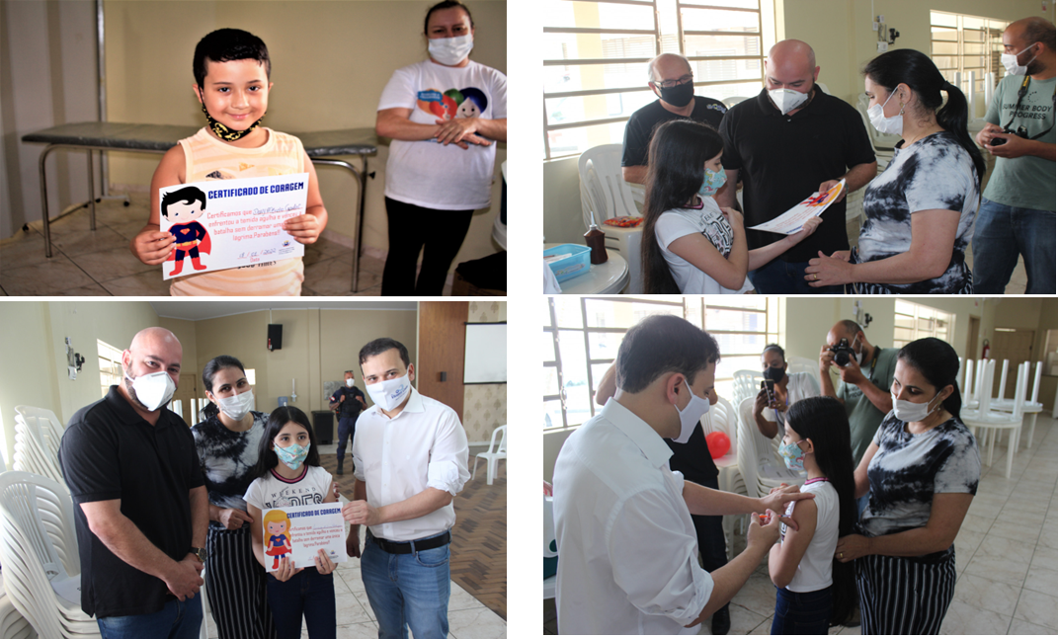

Slide 9
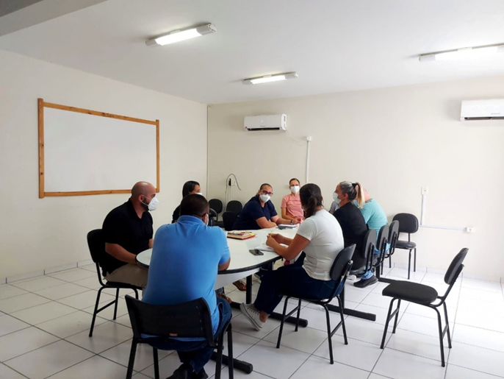

Slide 10
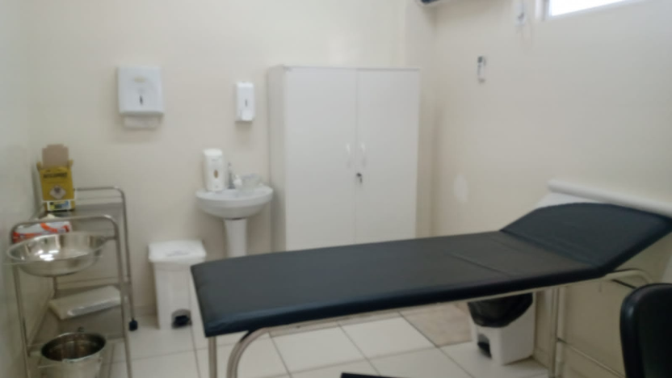
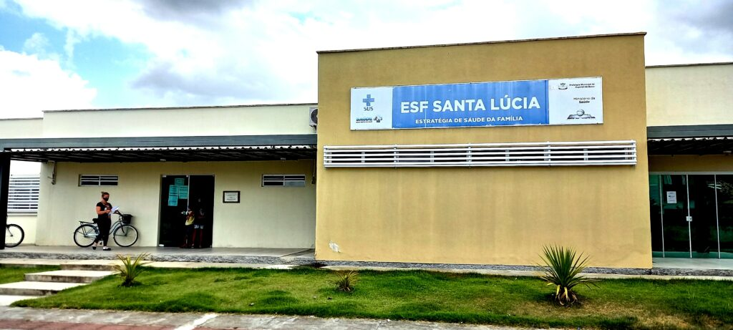

Slide 11
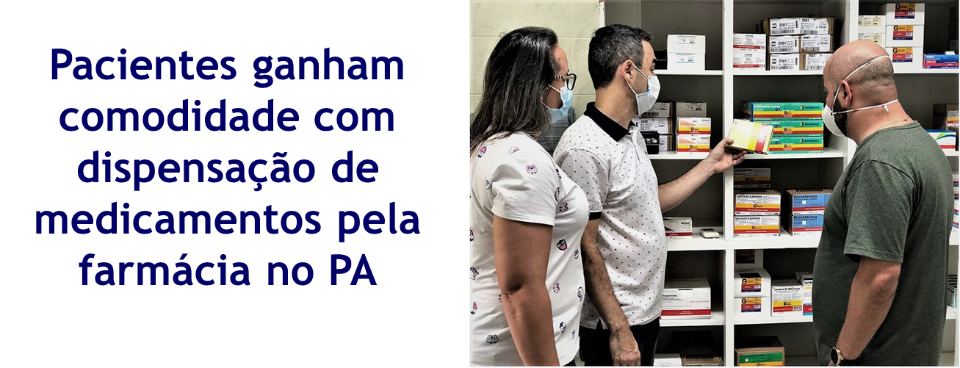

Slide 12
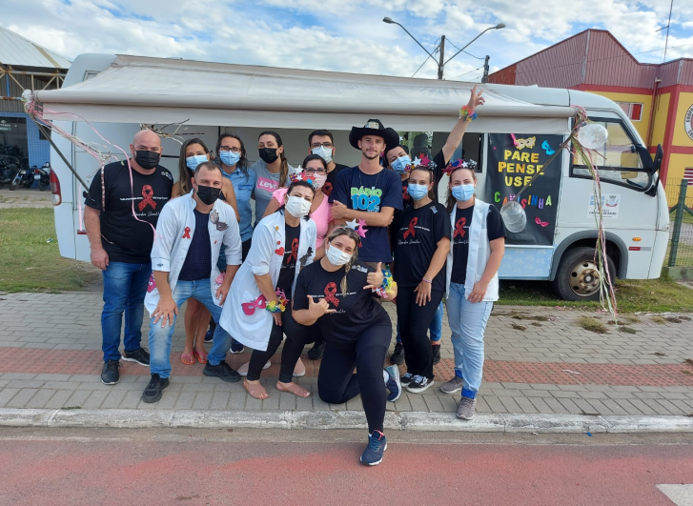
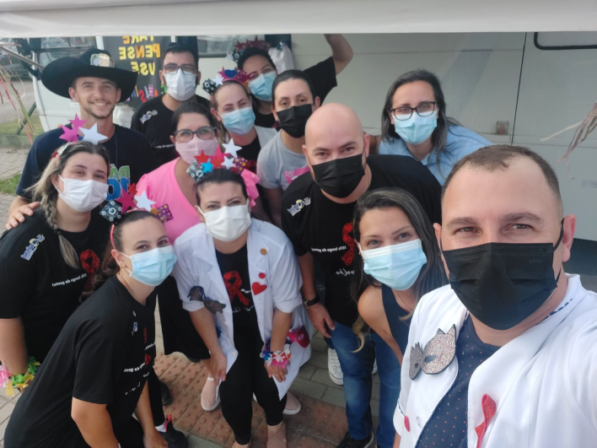
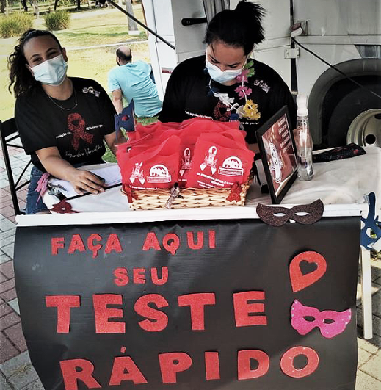
Secretaria de Saúde faz ação preventiva de Pré-Carnaval com testes-rápidos e orientações

Slide 13
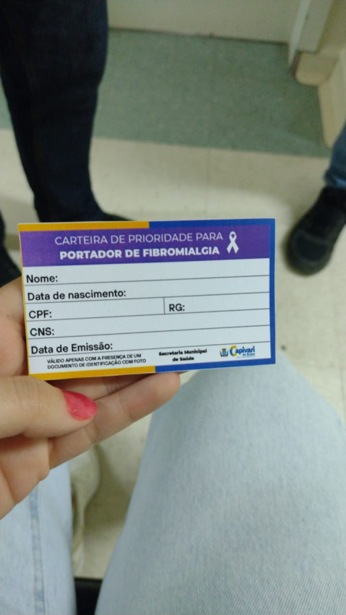
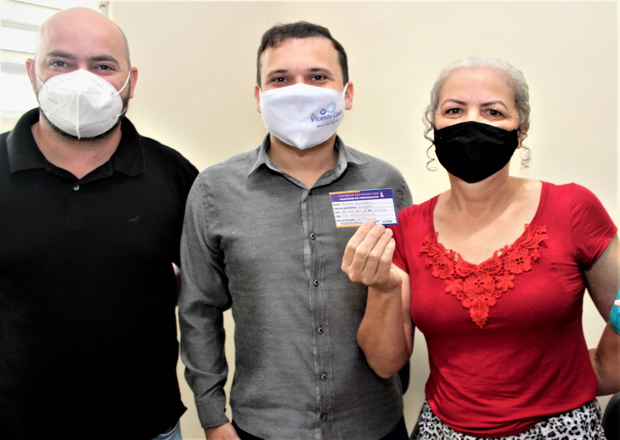
Prefeitura entrega carteirinhas a pacientes com fibromialgia

Slide 15
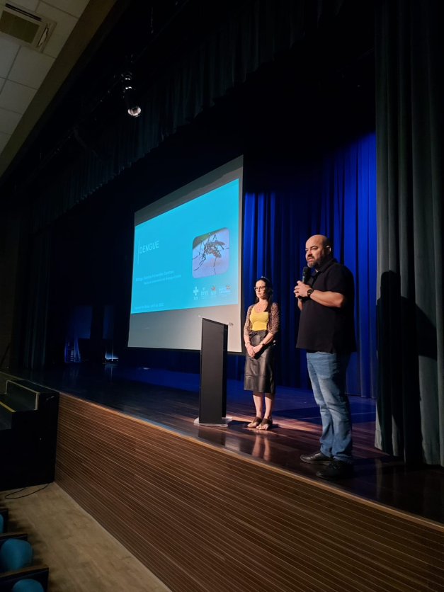
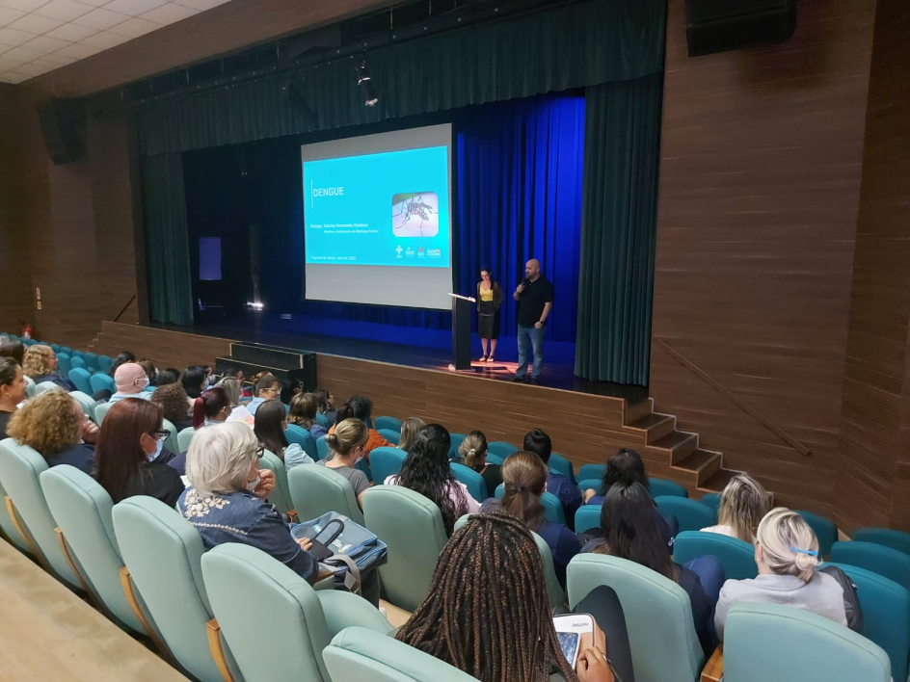
Servidores da Saúde participam de capacitação sobre Dengue

Slide 16
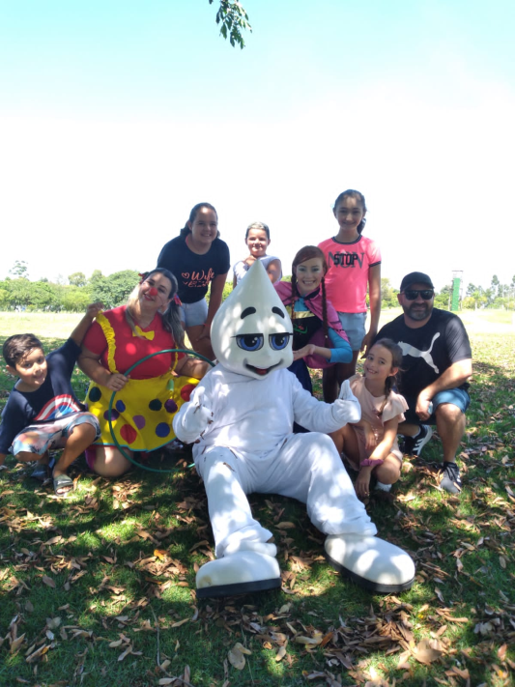
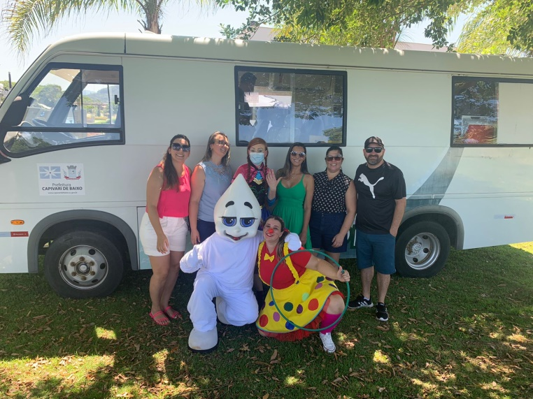
Prefeitura realiza Dia D da Vacinação COVID infantil e adulto no Parque Ambiental

Slide 17
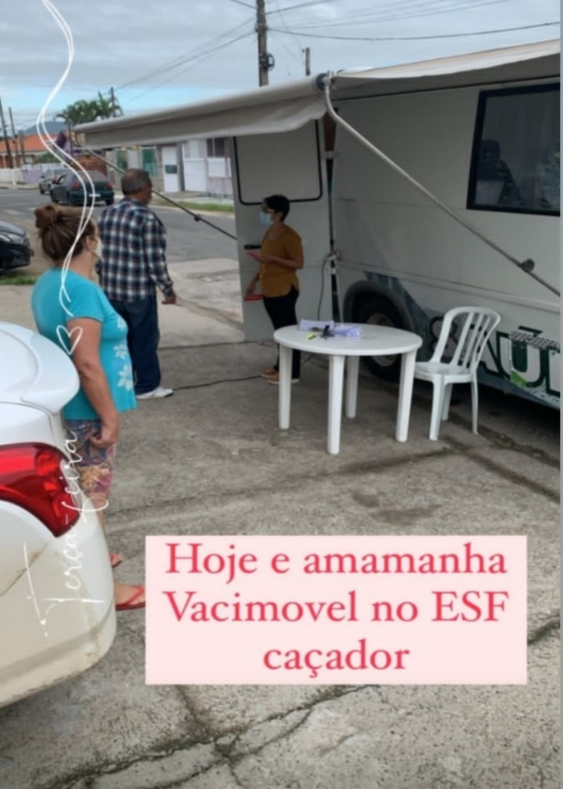
COVID: Saúde amplia vacinação e leva serviço para mais perto das pessoas
500 pessoas vacinadas

Slide 18
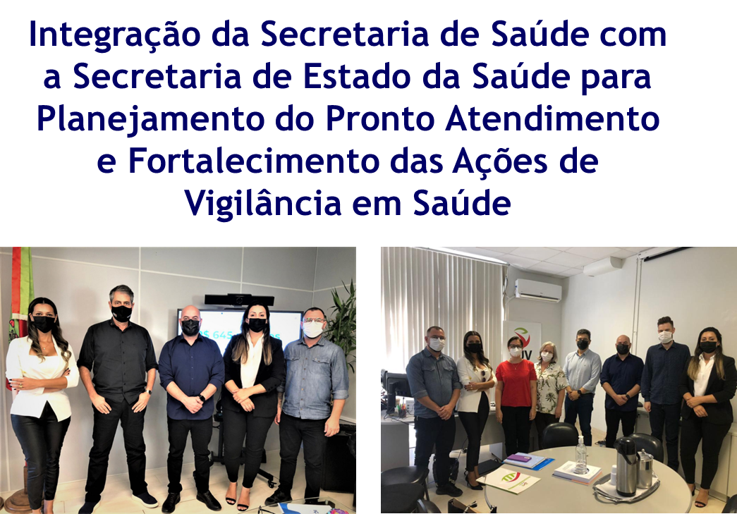

Slide 19
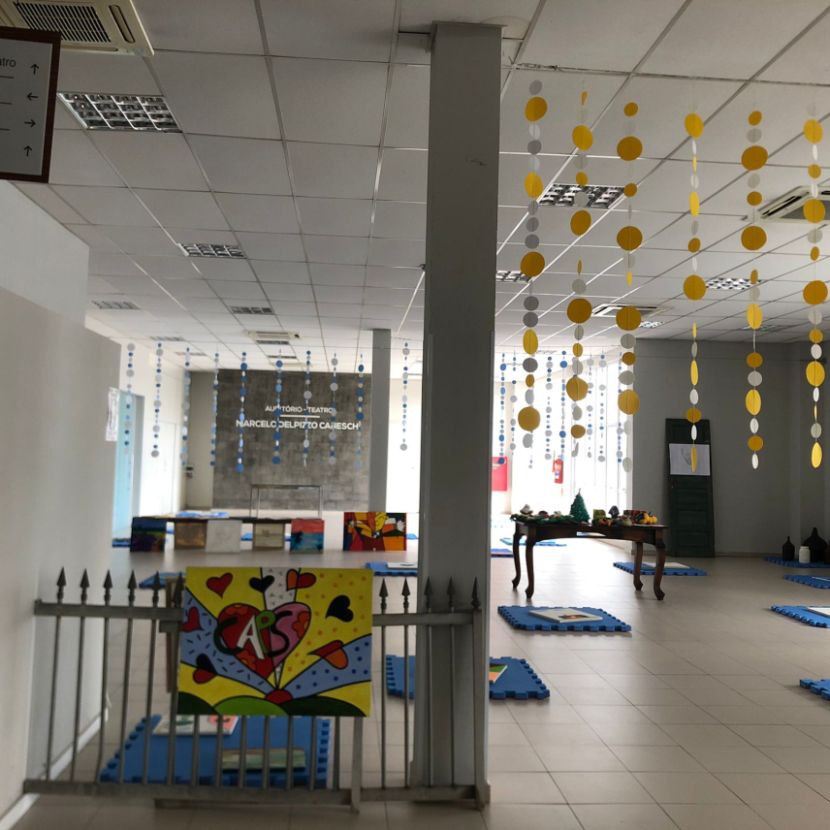
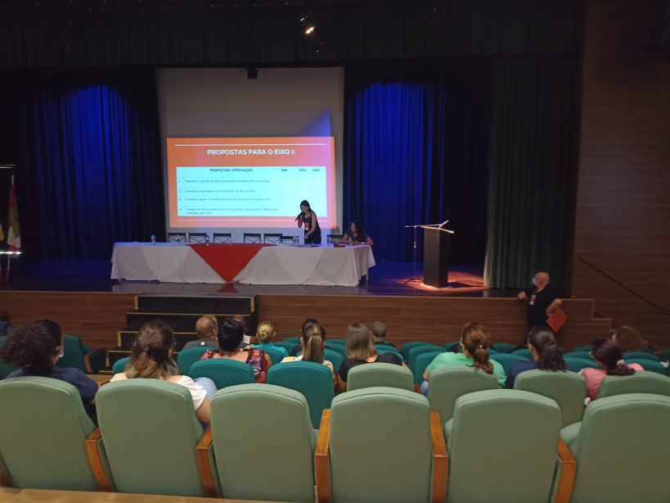
Secretaria de Saúde realiza a 1ª Conferência Municipal de Saúde Mental

Slide 20
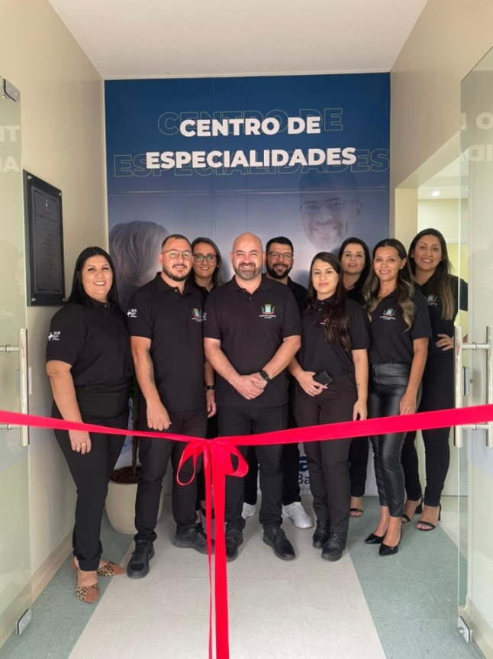
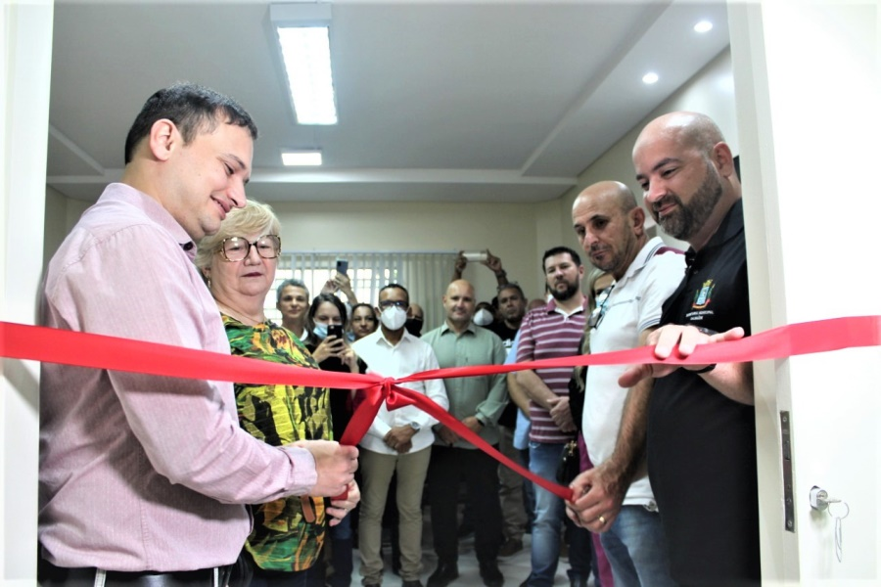
Saúde inaugura Centro de Especialidades Médicas

Slide 21
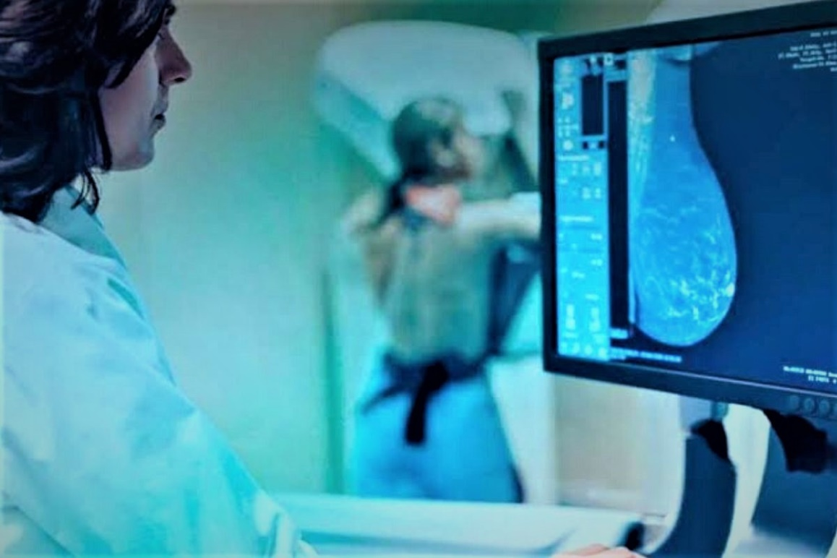
Saúde zera fila de mamografias no Mês das Mulheres

Slide 22
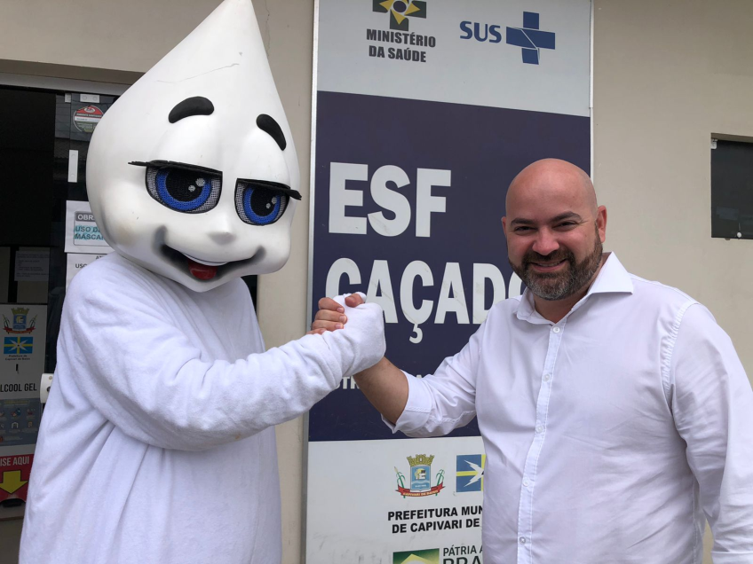
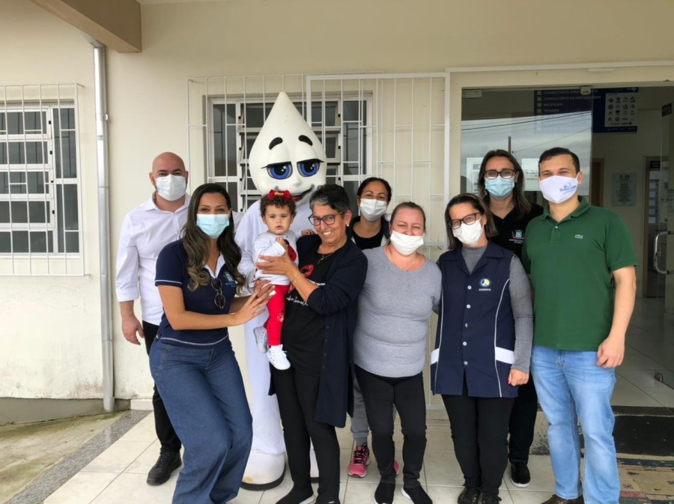
Campanha de Vacinação contra a Gripe e Sarampo

Slide 23
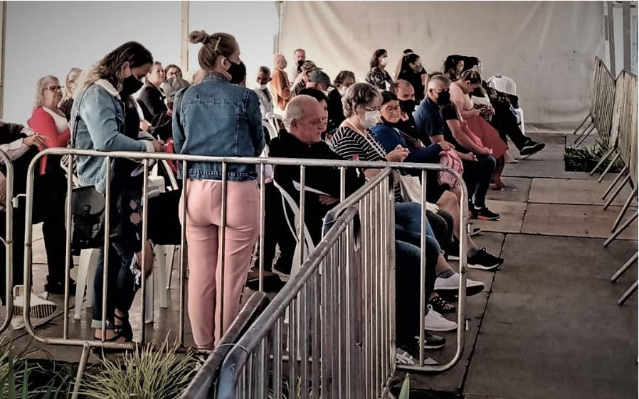
Pacientes de Capivari de Baixo participam de mutirão de cirurgia de catarata

Slide 25
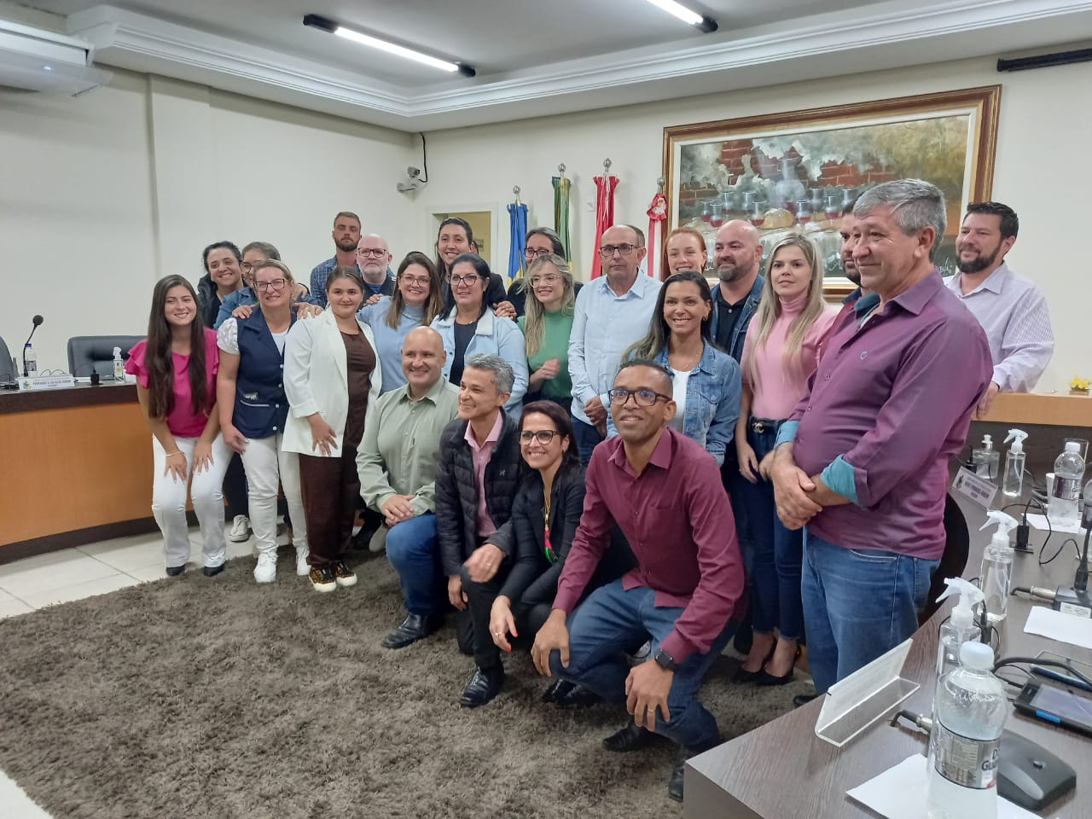
Aprovação da Lei de
Gerência de ESF

Slide 26
AGRADECEMOS A PARTICIPAÇÃO
para prestação de contas do
1º Quadrimestre /2022
Everson Barbosa Martins
Secretaria da Saúde
pmcbsaude@gmail.com
27/05/2022

